Slide 1
Hoofdstuk 7
Paragraaf 7.3
Les 2

Slide 2
Wat gaan we doen vandaag?
Uitleg paragraaf 7.3
Maken paragraaf 7.3

Slide 3
Wanneer eet je gezond?
De schijf van vijf

Slide 4
Groep 1: Groente en fruit
Rijk aan vitamines en vezels.
Voorbeelden van voedingsmiddelen:
appel, boontjes, sinaasappels.

Slide 5
Groep 2: Brood, pasta, rijst en aardappelen.
Rijk aan zetmeel, koolhydraten en vitamines.
Voorbeelden van voedingsmiddelen:
Aardappels, brood.

Slide 6
Groep 3: Vocht
Rijk aan water.
Voorbeelden van voedingsmiddelen:
Thee, koffie, water.

Slide 7
Groep 4: Olie en vetten.
Rijk aan vetten en vitaminen.
Voorbeelden van voedingsmiddelen:
Boter, olijfolie.

Slide 8
Groep 5: Vlees, vis, ei en zuivel
Rijk aan eiwitten en mineralen.
Voorbeelden van voedingsmiddelen:
Zalm, melk, vleesvervangers.

Slide 9
5 Regels
Eet gevarieerd
Eet niet teveel
Eet minder verzadigd vet
Eet veel groente, fruit en brood
Bereid je eten veilig

Slide 10
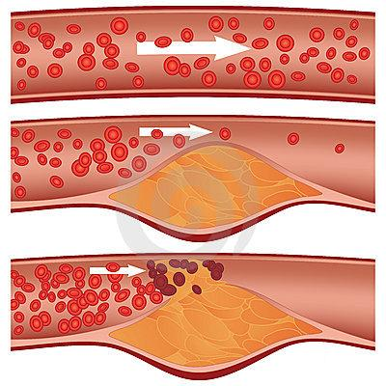
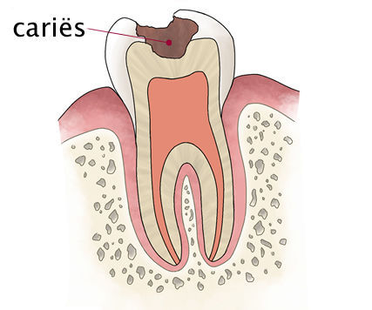
Ongezonde voeding
Eenzijdig voedselpatroon
Cholesterol
Tandplak
Cariës en tandbederf

Slide 11
Caloriën
1 kcal = 4.2 kj
Vet = 9 kcal
Eiwit en koolhydraten = 4 kcal
Verpakking

Slide 12
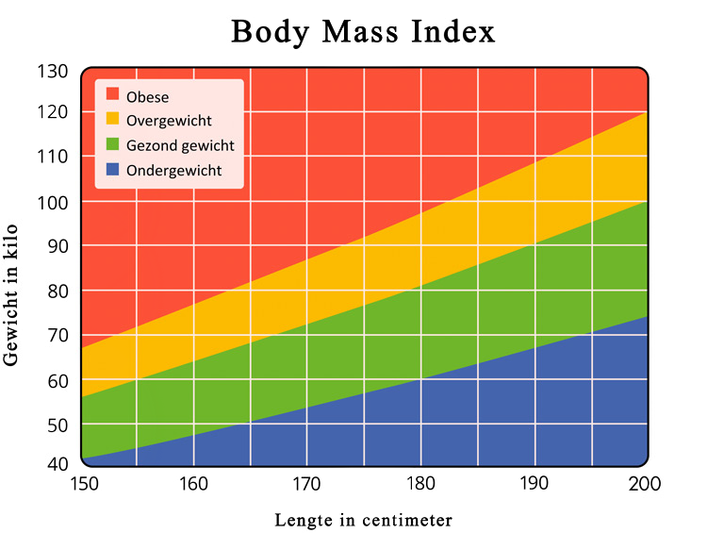
Gezond gewicht

Slide 13
Huiswerk
Paragraaf 7.3 af

